Slide 1
Dijital Oyunlar için Kod Yazımı I
öğr. gör. gözde mihran Altınsoy
gozdemihranaltinsoy@beykoz.edu.tr

Slide 2
Algoritmaların Sahip Olması Gereken Genel Özellikler
Giriş/çıkış bilgisi
01
Sonluluk
02
Kesinlik
03
Etkinlik
04
Başarım ve performans
05

Slide 3

Algoritmaların Sahip Olması Gereken Genel Özellikler → Giriş/Çıkış Bilgisi
Algoritmalarda giriş ve çıkış bilgileri olmalıdır.
Dışarıdan gelen verilere giriş bilgisi denir. Bu veriler algoritmada işlenir ve çıkış bilgisini oluşturur. Çıkış bilgisi her algoritmada mutlaka vardır.
Algoritmaların temel amacı giriş bilgisini işleyerek çıkış bilgisi oluşturmaktır. Ancak her durumda bir algoritmanın çıkış bilgisi istenenleri tam olarak karşılayamaz. Böyle durumlarda ilk algoritmanın ürettiği çıkış bilgisi başka bir algoritmaya giriş bilgisi olarak gönderilir ve böylece kullanıcı istediği bilgiye sahip olmuş olur.

Slide 4
Algoritmaların Sahip Olması Gereken Genel Özellikler → Sonluluk
Her türlü olasılık için algoritma sonlu adımda bitmelidir.
Algoritma sonsuz döngüye girmemelidir.

Slide 5
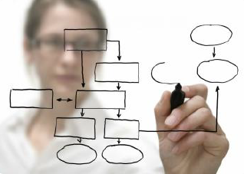
Algoritmaların Sahip Olması Gereken Genel Özellikler → Kesinlik
Her komut, kişinin kalem ve kağıt ile yürütebileceği kadar basit olmalıdır.
Algoritmanın her adımı anlaşılır, basit ve kesin bir biçimde ifade edilmiş olmalıdır.
Kesinlikle yorum gerektirmemeli ve belirsiz ifadelere sahip olmamalıdır.

Slide 6
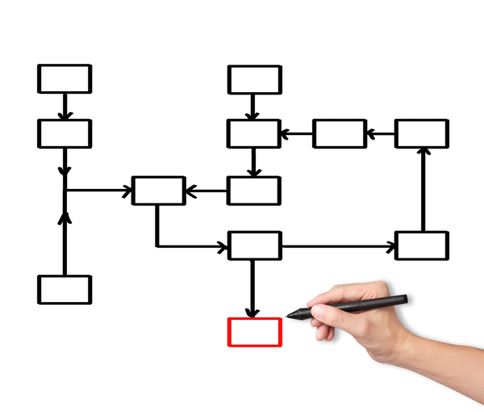
Algoritmaların Sahip Olması Gereken Genel Özellikler → Etkinlik
Yazılan algoritmalarda gereksiz tekrarlardan kaçınılmalıdır. Ayrıca algoritmalar genel amaçlı yazılıp yapısal bir ana algoritma ve alt algoritmalardan oluşturulmalıdır. Böylece daha önce yazılmış bir algoritma başka işlemler için de kullanılabilmelidir.
Örneğin; verilen n adet sayının ortalamasını bulmakta kullandığımız algoritmayı, bir sınıftaki öğrencilerin yaş ortalamasını bulmak için de kullanılabilmeliyiz.

Slide 7

Algoritmaların Sahip Olması Gereken Genel Özellikler → Başarım ve Performans
Amaç donanım gereksinimi (bellek kullanımı gibi), çalışma süresi gibi performans kriterlerini dikkate alarak yüksek başarımlı programlar yazmak olmalıdır. Gereksiz tekrarlar ortadan kaldırılmalıdır. Bir algoritmanın performans değerlendirmesinde aşağıdaki temel kriterler göz önünde bulundurulur.
Birim İşlem Zamanı
Veri Arama ve Getirme Zamanı
Kıyaslama Zamanı
Aktarma Zamanı

Slide 8
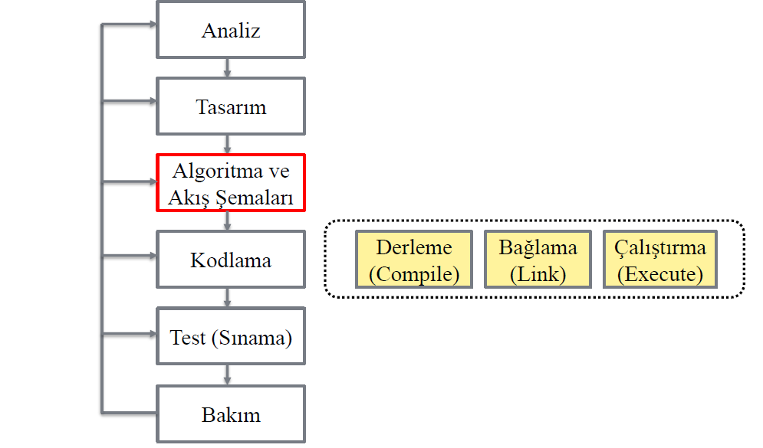
Yazılım Geliştirme Yaşam Döngüsünde Algoritma Nerede?

Slide 9
Algoritma Gösterim Şekilleri
Düz yazı ile gösterim
Sözde kod (pseudocode) ile gösterim
Akış şeması ile gösterim

Slide 10
Düz Yazı ile Gösterim
Çözülecek problem, adım adım metin olarak yazılır.
Her satıra numara verilir.
«BAŞLA» ile başlanıp «BİTİR» ile sonlandırılır.

Slide 11
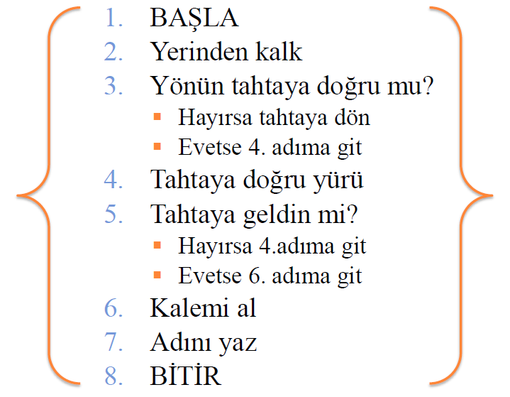
Örnek: Tahtaya Adını Yazma Algoritması

Slide 12
Örnek: Tahtaya Adını Yazma Algoritması
Örneğin amacı, adımların tutarlılığını ve mantıksal sırasını göstermektir.
Burada emirler, belli sorgulamalar yapılarak ve mantıksal bir sıra içinde verilmiştir.
Yerinden kalk emri verilmeden kişiden yürümesi istenemez.
Kalemi almadan adını yaz emrinin verilmesi doğru olmaz.
Sorgulamalarla da işlemi yapıp yapmadığı kontrol edilmiştir.

Slide 13
Sözde Kod (Pseudocode) ile Gösterim
Herkesin anlayabileceği ve rahatlıkla bir programlama diline çevrilebilecek basit komutlardan oluşan bir dildir.
Sözde kodun temel işlevi program geliştirmeye geçmeden algoritmayı oluşturmak ve üzerinde tartışabilmektir.
Sözde kodlar, doğrudan konuşma dilinde ve programlama mantığı altındadır. Eğer, iken gibi koşul kelimeleri ve > = < gibi ifadeler ile beraber yazılır.
Programda kullanılacak elemanları temsil etmek üzere uygun isimler veya değişkenler seçilir.
Cebirsel notasyon ve kararlar kullanarak aritmetik işlemler gerçekleştirilir.

Slide 14
Örnek: İki Sayının Toplamı Algoritması
BAŞLA
Birinci sayıyı gir
İkinci sayıyı gir
İki sayıyı topla
Sayıların toplam değerini yaz
BİTİR

Slide 15
Örnek: İki Sayının Toplamı Algoritması
Düz Yazı
Sözde Kod
BAŞLA
Birinci sayıyı gir
İkinci sayıyı gir
İki sayıyı topla
Sayıların toplam değerini yaz
BİTİR
Toplam için T, birinci sayı için X, ikinci sayı için Y seç
BAŞLA
X değerini OKU
Y değerini OKU
T = X + Y
T değerini YAZ
BİTİR

Slide 16
Örnek: Üçgenin Alanını Hesaplayan Algoritma
BAŞLA
1
Taban değerini gir
2
Yükseklik değerini gir
3
Taban ile yüksekliği çarp ve sonucu ikiye böl
4
Çıkan sonucu yaz
5
BİTİR
6

Slide 17
Örnek: Üçgenin Alanını Hesaplayan Algoritma
Düz Yazı
Sözde Kod
BAŞLA
Taban değerini gir
Yükseklik değerini gir
Taban ile yüksekliği çarp ve sonucu ikiye böl
Çıkan sonucu yaz
BİTİR
Taban için t, yükseklik için y, alan için A seç
BAŞLA
t değerini OKU
y değerini OKU
A = (t * y)/2
A değerini YAZ
BİTİR

Slide 18
Akış Şemaları ile Gösterim
Bir algoritmanın görsel şekiller ve sembollerle ifade edilmiş haline «Akış Şemaları» adı verilir.
Akış şeması sembolleri ANSI (American National Standards Institute) standardı olarak belirlenmiş ve tüm dünyada kullanılmaktadır.
Algoritma doğal dille yazıldığı için herkes tarafından anlaşılamayabilir ya da başka anlamlar çıkarılabilir.
Ancak akış şemalarında her bir şekil standart bir anlam taşıdığı için farklı yorumlanması mümkün değildir.

Slide 19
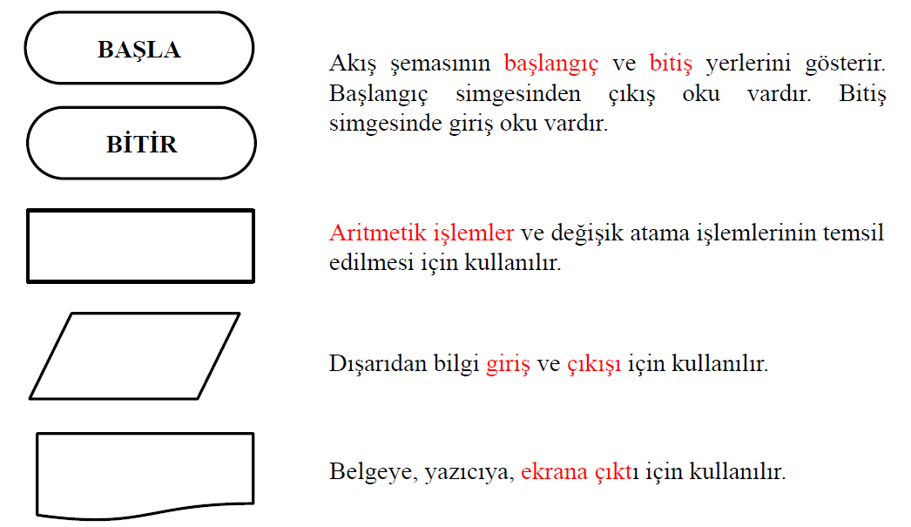
Akış Şeması Şekilleri

Slide 20
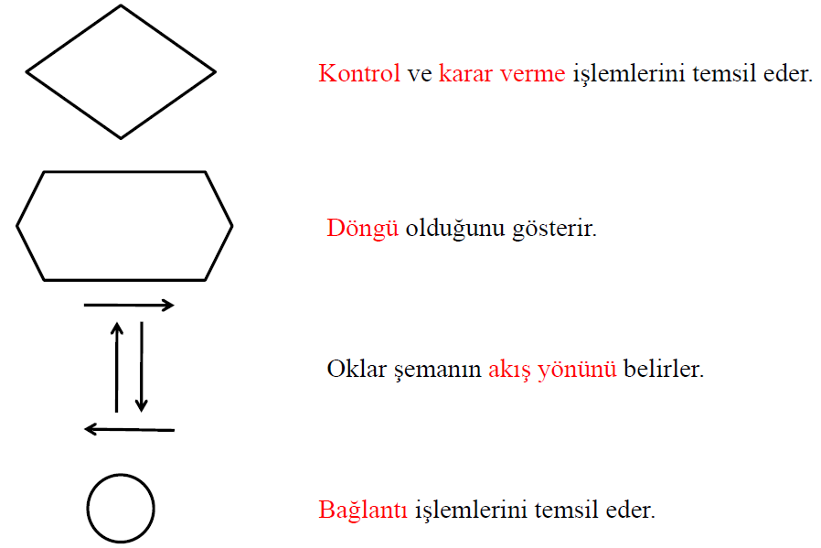
Akış Şeması Şekilleri

Slide 21
Örnek: İki Sayının Toplamı Akış Şeması
Sözde Kod
Toplam için T, birinci sayı için X, ikinci sayı için Y seç
BAŞLA
X değerini OKU
Y değerini OKU
T = X + Y
T değerini YAZ
BİTİR

Slide 22
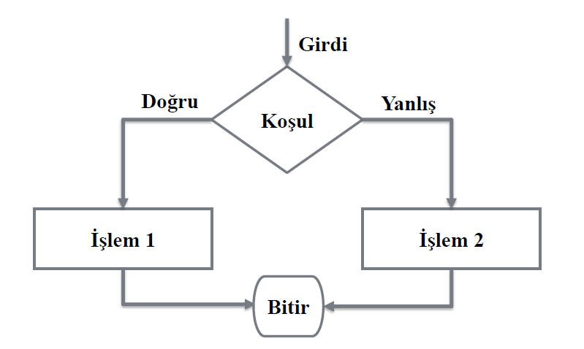
Karar Verme Yapısı
Birden fazla sıralı yapı seçeneğini kapsayan modüllerde, hangi şartlarda hangi sıralı yapının seçileceğini belirler.

Slide 23
Tekrarlı Yapı (Döngü)
Sayac Eski | Sayac Yeni | Toplam Eski | Toplam Yeni | Çıktı
0 | 0+1=1 | 0 | 0+0=0 | 6
1 | 1+1=2 | 0 | 1+0=1
2 | 2+1=3 | 1 | 2+1=3
3 | 3+1=4 | 3 | 3+3=6
4 |  | 6
Toplam=Toplam+sayaç
Sayac=sayaç+1
Algoritma içinde, bazı satırlar tekrarlı şekilde işlem görüyorsa, bir döngü söz konusudur. Döngülere belirli bir koşul geçerli olduğu sürece devam eden eylemleri tanımlamak için başvurulur.

Slide 24
Tekrarlı Yapı (Döngü)
Bir çok programda bazı işlemler, belirli ardışık değerlerle gerçekleştirilmekte veya belirli sayıda yaptırılmaktadır.
•Programlardaki belirli işlem bloklarını, verilen sayıda gerçekleştiren işlem akış çevrimlerine “döngü” denir.
•Örneğin; 1 ile 1000 arasındaki tek sayıların toplamını hesaplayan programda T=1+3+5 …. yerine 1 ile 1000 arasında ikişer artan bir döngü kurulur ve döngü değişkeni ardışık toplanır.

Slide 25
Örnek: 1-5 arasındaki sayıların ekrana yazdırılması
BAŞLA
Sayac = 1
Sayac değerini YAZ
Sayac = Sayac + 1
Eğer Sayac < 6, GİT 3
BİTİR
Başla
Sayac=0
Sayac=sayaç+1
Sayac YAZ
Sayac Eski | Sayac Yeni | Çıktı
0 | 1 | 1
1 | 2 | 2
2 | 3 | 3
3 | 4 | 4
4 | 5 | 5
Evet
Sayac<5
Hayır
Bitir

Slide 26
Örnek: 1-5 arasındaki sayıların ekrana yazdırılması
DeğiŞken İzleme Tablosu
BAŞLA
Sayac = 1
Sayac değerini YAZ
Sayac = Sayac + 1
Eğer Sayac < 6, GİT 3
BİTİR
Eski Sayaç | Yeni Sayac | Ekran
1 | 2 | 1
2 | 3 | 2
3 | 4 | 3
4 | 5 | 4
5 | 6 | 5

Slide 27
Örnek: 1-10 Arasındaki Tek Sayıların Toplamı
DeğiŞken İzleme Tablosu
BAŞLA
Sayac = 1
Toplam = 0
Eğer Sayac > 10, GİT 8
Toplam = Toplam + Sayac
Sayac = Sayac + 2
GİT 4
BİTİR
Eski Sayaç | Eski Toplam | Yeni Sayaç | Yeni Toplam
1 | 0 | 3 | 1
3 | 1 | 5 | 4
5 | 4 | 7 | 9
7 | 9 | 9 | 16
11

Slide 28
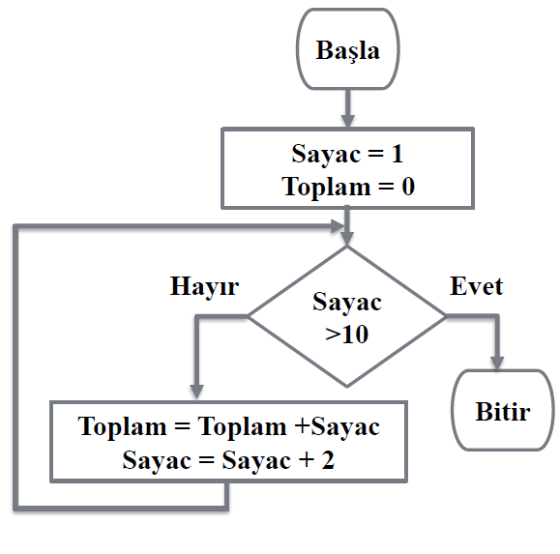
Örnek: 1-10 Arasındaki Tek Sayıların Toplamı
BAŞLA
Sayac = 1
Toplam = 0
Eğer Sayac > 10, GİT 8
Toplam = Toplam + Sayac
Sayac = Sayac + 2
GİT 4
BİTİR

Slide 29
Veri Türleri ve Bellek Kullanımı
Tür İsmi | Uzunluk (Byte) | Sınır Değerler
signed char | 1 | -128 | 127
unsigned char | 1 | 0 | 255
signed short int | 2 | -32768 | 32767
unsigned short int | 2 | 0 | 65535
signed int | 2 | -32768 | 32767
 | 4 | -2,147,483,648 | 2,147,483,647
unsigned int | 2 | 0 | 65535
 | 4 | 0 | 4,294,967,296
long int | 4 | -2,147,483,648 | 2,147,483,647
unsigned long int | 4 | 0 | 4.294.967.296
Tamsayı Veri Türleri

Slide 30
Veri Türleri ve Bellek Kullanımı
Tür İsmi | Uzunluk (Byte) | Sınır Değerler
 |  | en küçük pozitif değer | en büyük pozitif değer
float | 4 | 1.17549435 x 10⁻³⁸ (6 basamak hassasiyet) | 3.40282347 x 10³⁸ (6 basamak hassasiyet)
double | 8 | 2.2250738585072014 x 10⁻³⁰⁸ (15 basamak hassasiyet) | 1.7976931348623157 x 10³⁰⁸ (15 basamak hassasiyet)
long double | 10 | 3.36210314311209350626 x 10⁻⁴⁹³² (18 basamak hassasiyet) | 3.36210314311209350626 x 10⁴⁹³² (18 basamak hassasiyet)
Gerçel Sayı Veri Türleri

Slide 31
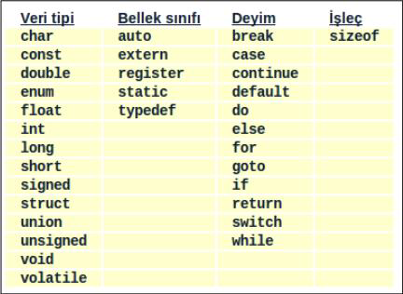
C Anahtar Sözcükleri
C dilinde 32 adet anahtar sözcük vardır ve hepsi küçük harfle yazılır. Anahtar sözcükler tanımlayıcı olarak kullanılamazlar.

Slide 32
C Veri Türleri
Veri tipi (data type) program içinde kullanılacak değişken, sabit, fonksiyon isimleri gibi tanımlayıcıların tipini, yani bellekte ayrılacak bölgenin büyüklüğünü, belirlemek için kullanılır.
Bir programcı, bir programlama dilinde ilk olarak öğrenmesi gereken, o dile ait veri tipleridir. Çünkü bu, programcının kullanacağı değişkenlerin ve sabitlerin sınırlarını belirler.
C programlama dilinde 5 tane temel veri tipi bulunmaktadır.
char: karakter veriler
int: tam sayı veriler
float: tek duyarlıklı kayan noktalı sayılar
double: Çift duyarlıklı kayan noktalı sayılar
void: Değer içermeyen verilerdir.

Slide 33
C Veri Türleri
Bazı özel niteleyiciler temel tiplerin önüne gelerek onların türevlerini oluşturur:
short
long
unsigned
Niteleyiciler değişkenin bellekte kaplayacağı alanı değiştirilebilirler.
Kısa (short), uzun (long) ve normal (int) tamsayı arasında yalnızca uzunluk farkı vardır. Eğer normal tamsayı 32 bit (4 bayt) ise uzun tamsayı 64 bit (8 bayt) uzunluğunda ve kısa tamsayı 16 biti (2 bayt) geçmeyecek uzunluktadır.

Slide 34
C Veri Türleri
İşaretsiz (unsigned) öneki kullanıldığı taktirde, veri tipi ile saklanacak değerin sıfır ve sıfırdan büyük olması sağlanır. İşaretli ve işaretsiz verilerin bellekteki uzunlukları aynıdır. Fakat, işaretsiz tipindeki verilerin üst limiti, işaretlinin iki katıdır.
Kısa ve uzun tamsayı tutacak tanımlayıcılar için int anahtar kelimesinin yazılmasına gerek yoktur.
short s; /*short int s; anlamında */
long k; /*long int k; anlamında */

Slide 35
C Veri Türleri
Bir C programı içerisinde, veri tiplerinin bellekte kapladığı alan sizeof operatörü ile öğrenilebilir. Bu alanların derleyiciye ve işletim sistemine bağlı olarak değişiklik göstermektedir.

Slide 36
C Veri Türleri

Slide 37
C Değişkenleri
Değişken, program içinde kullanılan değerlere bellek üzerinde açılan alanlardır. Bu alanlar bir değişken ismi ile anılırlar.
Değişken isimlendirilmeleri, tanımlayıcı kurallarına uygun biçimde yapılmalıdır.
C’de tüm değişkenler kullanılmadan önce programa bildirilmelidir.
Bu bildirim esnasında, değişkenin veri türü belirlenir.
Örnek:
veri_türü değişken_adı;
int sayac;

Slide 38
C Değişkenleri
Değişken/Sabit/ Fonksiyon/Yapı Adı | Geçerlilik | Açıklama
asal | geçerli | -
Momentum | geçerli | -
ivme | geçerli | -
olasilik | geçerli | -
IsikHizi | geçerli | -
isik_hizi | geçerli | Alt çizgi karakteri '_' kullanılabilir
isik hizi | geçersiz | Boşluk karakteri kullanılamaz
ışık_hızı | geçersiz | Türkçe karakter kullanılamaz
1Bit | geçersiz | rakam ile başlanamaz
typedef | geçersiz | Anahtar kelimelerden birisi kullanılamaz

Slide 39
C Değişkenleri
Örnekler
int x;
int x1, y1, z1;
long d, d1;
char c;
char c1, c2, c3;
float a;
float a1, a2, a3;
int u[3];
float k[10*20];
Örnekler
int x=1;
int x1=10, y1=20, z1=30;
char c=‘a’;
float a=123.45;

Slide 40
KAYNAKLAR
Okt. Tuna GÖKSU Bilgisayar ve Programlama Sunumu
N. Ercil Çağıltay ve ark., C DERSİ PROGRAMLAMAYA GİRİŞ, Ada Matbaacılık, ANKARA; 2009.
Milli Eğitim Bakanlığı "Programlamaya Giriş ve Algoritmalar Ders Notları", 2007

